Slide 1
Тема занятия:
ФУНКЦИОНАЛЬНЫЕ СТИЛИ РЕЧИ
Знать в совершенстве язык –
значит владеть его стилями.
Г.Я. Солганик

Slide 2
Орфоэпическая разминка
Скучно, деградация, пустячный, скворечник, очечник, астма, Ильинична, яичница, бутерброд, дерматин, пресса, шинель, партер.

Slide 3
Нельзя к цветку в виде дополнения подвесить шуруп. Нельзя к нитке жемчуга на женской шее присоединить в виде подвесок канцелярские скрепки. Объяснить, почему это нельзя, тоже нельзя. Дело сводится к языковому слуху, ко вкусу, к чувству языка, а, в конечном счёте, к уровню культуры.
В. Солоухин

Slide 4
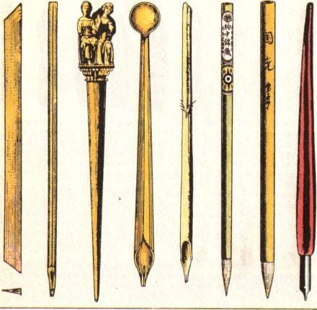
Стилус

Slide 5
Доказательства принадлежности текста к определённому стилю
Основная функция стиля.
Стилевые черты текста.
Языковые особенности стиля.
Речевой жанр.

Slide 6
Задания для групп
1. Создать описание болезни, не встречающейся в природе, составить её грамотное описание (этиологию (почему и отчего возникло заболевание), патогенез (как развивается заболевание), клиническую картину (какие симптомы, как проявляется) , диагностику (на основании чего делается заключение о заболевании), лечение (как и чем лечить).
2. Составить рекламный текст несуществующей биологически активной добавки.

Slide 7
Нельзя к цветку в виде дополнения подвесить шуруп. Нельзя к нитке жемчуга на женской шее присоединить в виде подвесок канцелярские скрепки. Объяснить, почему это нельзя, тоже нельзя. Дело сводится к языковому слуху, ко вкусу, к чувству языка, а, в конечном счёте, к уровню культуры.
В. Солоухин

Slide 8
Желаю успехов
в повышении уровня культуры!

